Slide 1
Число іменників

Slide 2
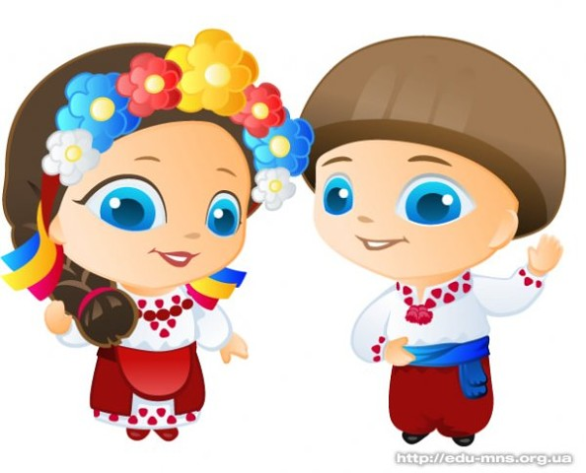
Іменники – назви предметів, які ◙ піддаються лічбі, ◙ поєднуються з числівниками, мають форму числа – однини і множини. Наприклад: два учні – учень (одн.), учні (множ.)

Slide 3
Випишіть ті іменники, які мають обидві форми числа – однину і множину. Доведіть це, змінивши форму іменників. Українці люблять ластівку і вважають її Божою птахою. У колядках вона приносить господареві і його родині щонайкращу звістку. Ластів’їне гніздечко під стріхою – це добра прикмета.

Slide 4
Українець – українці, ластівка – ластівки, птаха – птахи, колядка – колядки, господар – господарі, родина – родини, звістка – звістки, гніздечко – гніздечка, стріха – стріхи, прикмета - прикмети

Slide 5
Іменники, що мають форму тільки однини і тільки множини

Slide 6
Тільки в однині вживаються…

Slide 7
Збірні іменники : людство, пір’я, листя, горішник, мушва. Речовинні : молоко, цукор, залізо, кисень, вугілля. Абстрактні назви: щастя, мудрість, істина, правда, патріотизм. Власні назви: Україна, Київ, Одеса, Богдан

Slide 8
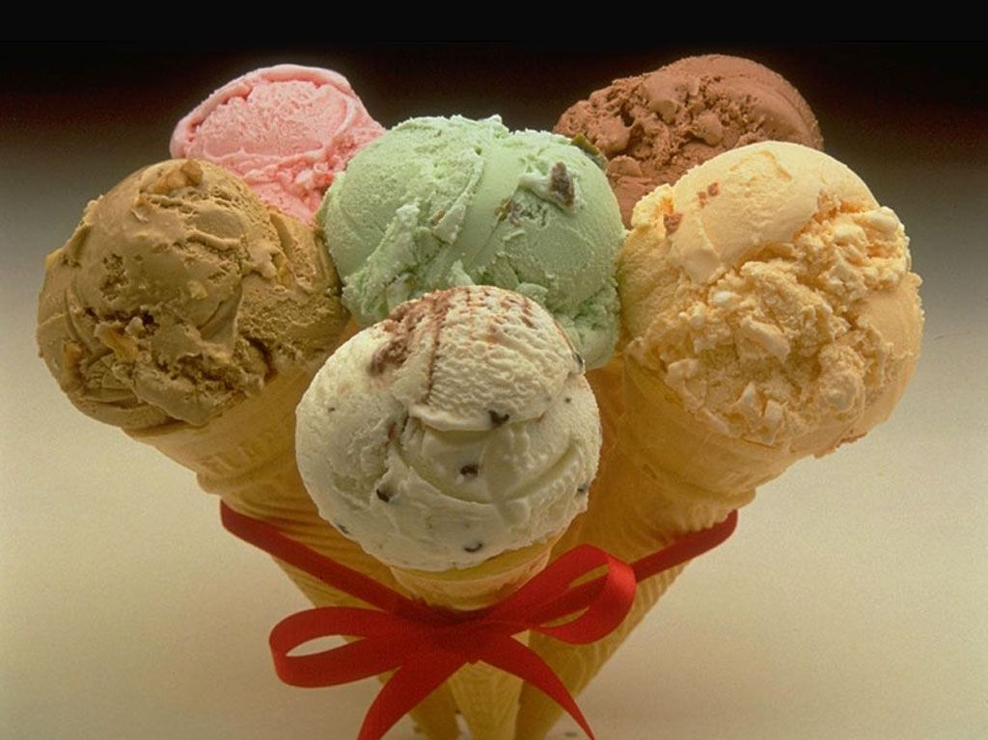
Він… Вона…
Воно… Морозиво

Slide 9
Тільки у множині вживаються…

Slide 10
Конкретні іменники: двері, окуляри, терези, ножиці, ворота. Речовинні: вершки, макарони, консерви, ліки. Деякі збірні іменники: копалини, надра, гроші. Назви обрядів: хрестини, заручини; Часових понять: канікули, іменини, приморозки. Назви ігор: шахи, піжмурки. Деякі абстрактні назви: заздрощі, лінощі, пахощі, хитрощі. Власні назви: Черкаси, Суми, Афіни, Піренеї

Slide 11
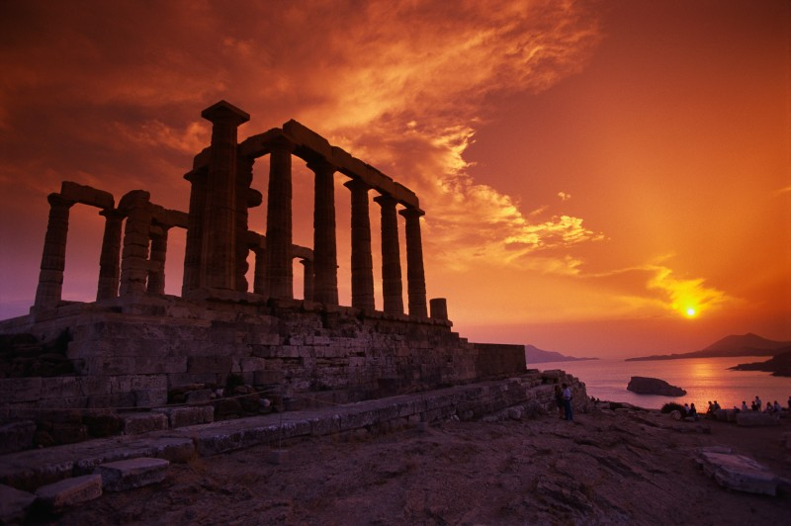
Вони… Сутінки

Slide 12
Знайдіть у тексті іменники, що мають форму тільки однини і тільки множини. Знову осінь, знову в дальній вирій птаство з України відлітає… А ще ж недавно обжинки справляли, снопи складали. Зжовкне листя в літі, відчахнеться віття. Пахощі весняні вже далеко… Мороз із приморозками міцно-міцно дружить.

Slide 13
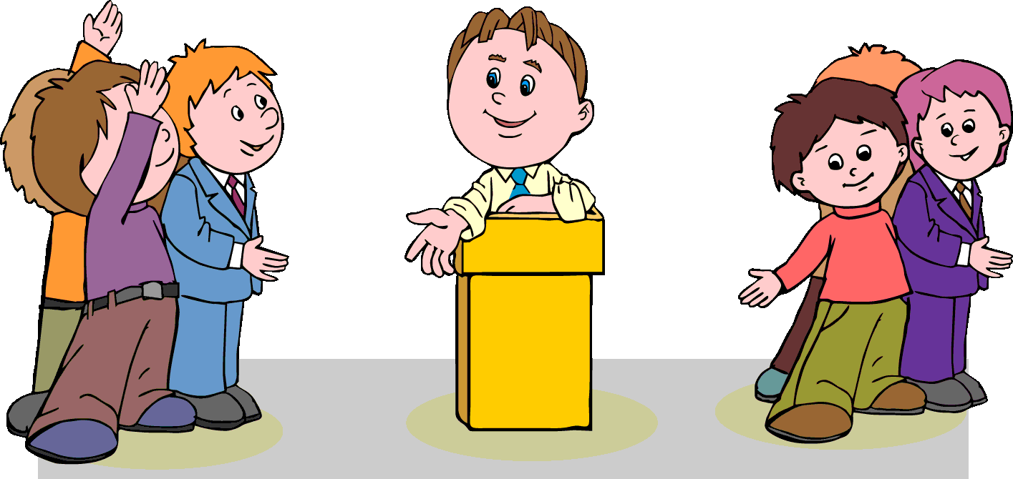
Однина Множина Птаство, обжинки, Україна, пахощі , листя, приморозки віття,

Slide 14
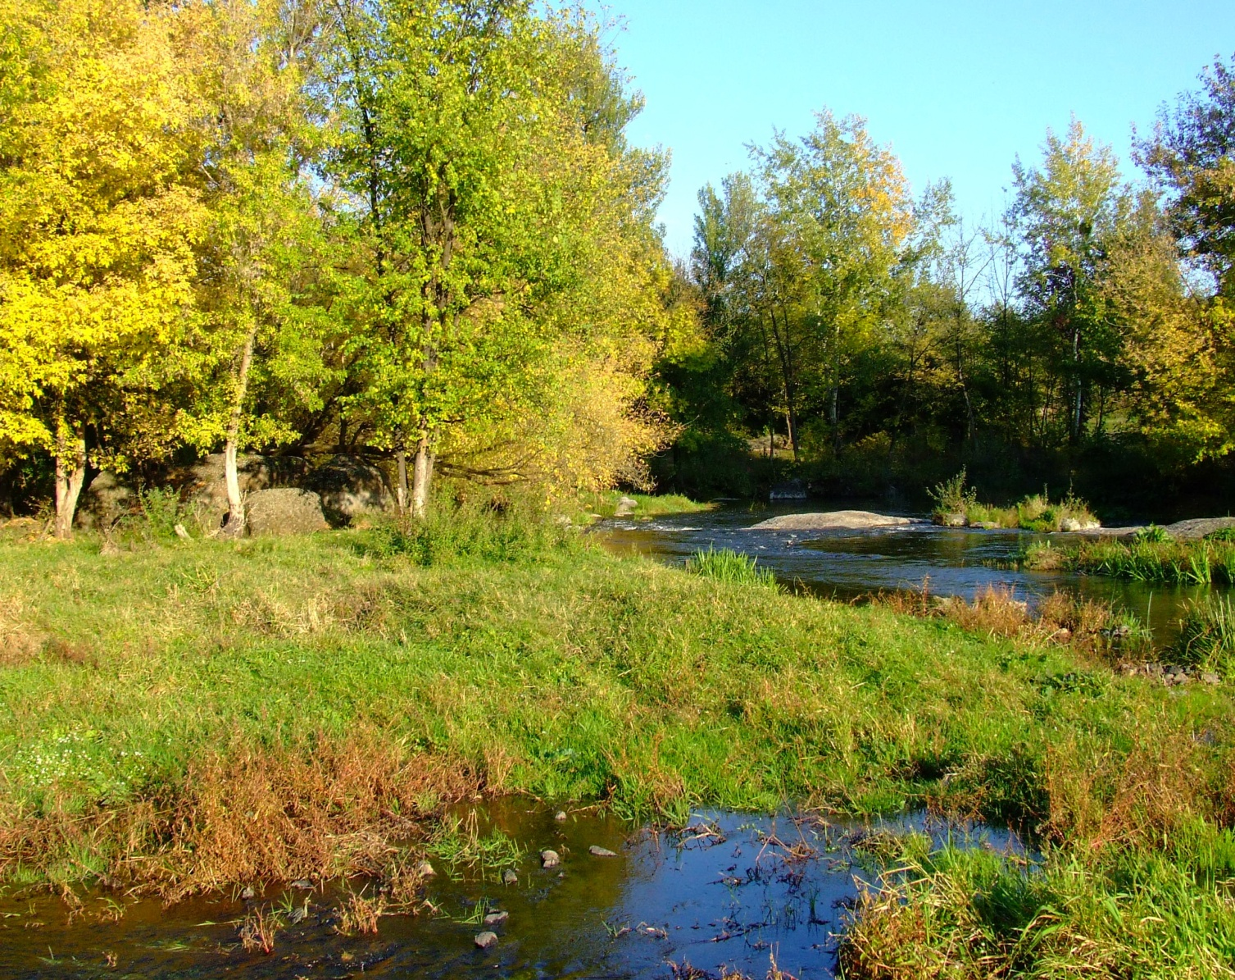
Склади міні-твір (5-7 речень) на тему: «Природа потребує нашої турботи» або «Природа - жива»

